Slide 1
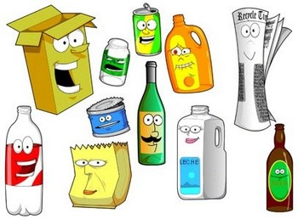
Demanda
Contamos con los incentivos elaborados para cada área o sector que dese ser parte dentro del proyecto establecido brindando etapas de conocimiento con los cuales cada estudiante identifique los diferentes tipos de materiales con los cuales se puede reciclar, La demanda de compra es muchísimo mayor ya que en el país se cuenta con un alto número de empresas que pueden comprar los productos que lograremos reciclar dentro del proyecto, para desarrollarlo como un incentivo cotidiano.

